Slide 1
코드로 배우는 스프링 웹 프로젝트
https://bin-repository.tistory.com/80?category=879445

Slide 2
Objectives
스프링에서의 파일 업로드 처리
<form>과 Ajax를 이용하는 파일 업로드
이미지는 썸네일 처리
일반 파일은 첨부파일 아이콘 제공
이미지는 원본 파일 보여 주기
일반 파일은 다운로드의 처리

Slide 3
21. 파일 업로드 방식

Slide 4
일반적인 파일 업로드 처리 방식(p488)
<form> 태그를 이용하는 방식: 브라우저의 제한이 없어야 하는 경우에 사용
일반적으로 페이지 이동과 동시에 첨부파일을 업로드하는 방식
<iframe>을 이용해서 화면의 이동 없이 첨부파일을 처리하는 방식
Ajax를 이용하는 방식: 첨부파일을 별도로 처리하는 방식
<input type=’file’>을 이용하고 Ajax로 처리하는 방식
Drag And Drop이나 jQuery 라이브러리들을 이용해서 처리하는 방식
서버 사이드 : 응답형태(HTML,JSON으로 처리)

Slide 5
파일 업로드 라이브러리들
cos.jar: 2002년도 이후에 개발이 종료되었으므로, 더 이상 사용하는 것을 권장하지 않음
commons-fileupload: 가장 일반적으로 많이 활용되고, 서블릿 스펙 3.0 이전에도 사용 가능
서블릿3.0 이상 – 3.0 이상부터는 자체적인 파일 업로드 처리가 서블렛 API 상에서 지원(tomcat 7버젼 이상)
실제 서버가 동작하는 머신내의 폴더에 업로드 하므로 자기 pc의 적정 드라이브에 upload폴더를 만들고 임시로 업로드 파일을 저장할 temp폴더를 그 아래 만듬

Slide 6
Pom.xml 변경
<org.aspectj-version>1.9.7</org.aspectj-version>
<org.slf4j-version>2.0.0</org.slf4j-version>
slf4j는 다른 로깅 라이브러리를 수용하는 wrapper이다 즉 java제공 log4j2를 wrapper해 준다 지금까지 유지해온 pom.xml을 사용

Slide 7
Servlet 3.0 이상의 경우 web.xml설정(p490)
spring legacy project는 servlet버젼이 2.5.이므로 톰캣지원 서브렛인 4.0.0으로 수정
<multipart-config>
<location>C:/upload/temp</location>
<max-file-size>20971520</max-file-size> <!--1MB * 20 -->
<max-request-size>41943040</max-request-size><!-- 40MB -->
<file-size-threshold>20971520</file-size-threshold> <!-- 20MB -->
</multipart-config>
저장위치 ,파일최대크기,한번당 업로드 최대 크기,메모리 사용크기
(톰캣 자체의 설정으로 servlet-context.xml에 MultipartResolver를 설정해야함)
<web-app xmlns:xsi="http://www.w3.org/2001/XMLSchema-instance" xmlns="http://xmlns.jcp.org/xml/ns/javaee" xsi:schemaLocation="http://xmlns.jcp.org/xml/ns/javaee http://xmlns.jcp.org/xml/ns/javaee/web-app_3_1.xsd" id="WebApp_ID" version=„3.1"> 헤더 부분 3.1로 수정

Slide 8
servlet-context.xml의 설정(controller,view설정)
multipartResolver 설정
<context:component-scan
base-package="org.zerock.controller" />
<beans:bean id="multipartResolver"
class="org.springframework.web.multipart.support.StandardServletMultipartResolver">
</beans:bean>
part2에서는 commons-fileupload를 사용 했으므로 그 부분의 설정은 삭제하고 추가
자바설정(p492) 참조

Slide 9
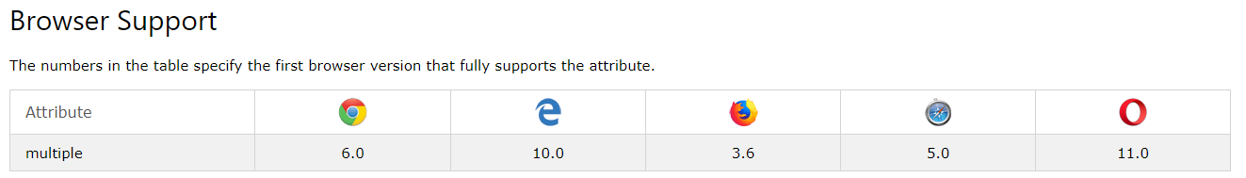
<form>방식의 파일 업로드(p494)
<form action="uploadFormAction" method="post" enctype="multipart/form-data">
<input type='file' name='uploadFile' multiple> //uploadForm.jsp
<button>Submit</button>
uploadForm.jsp
multiple 설정은 브라우저에 제약이 있음
UploadController.java
@GetMapping("/uploadForm")
public void uploadForm() {
log.info("GetMapping uploadForm");
}

Slide 10
MultipartFile 타입(p497)
업로드되는 파일 데이터 처리에 사용
스프링의 컨트롤러의 파라미터로 처리

Slide 11
UploadController(p499)
@PostMapping("/uploadFormAction")
public void uploadFormPost(MultipartFile[] uploadFile, Model model){
//nameth속성과 파라메터형이 다를시는 @Requestparam에 보내는 속성 이름사용
//uploadFile은 name속성값이고 muptiple일시 배열 처리
log.info("postMapping uploadFormAction");
String uploadFolder = "D:/upload";
for (MultipartFile multipartFile : uploadFile) {
log.info("-------------------------------------");
log.info("Upload File Name: " + multipartFile.getOriginalFilename());
log.info("Upload File Size: " + multipartFile.getSize());
File saveFile = new File(uploadFolder, multipartFile.getOriginalFilename());
try {
multipartFile.transferTo(saveFile);
}
catch (Exception e) {
log.error(e.getMessage());
}
}
}

Slide 12
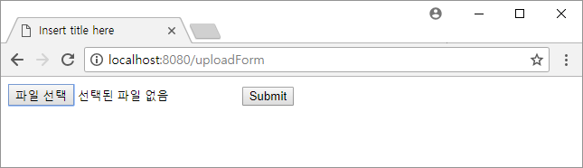
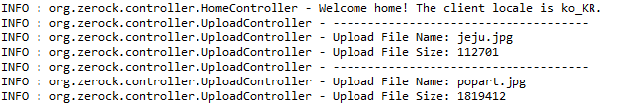
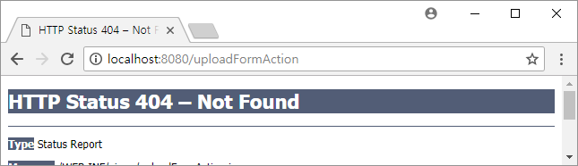
UploadController

Slide 13
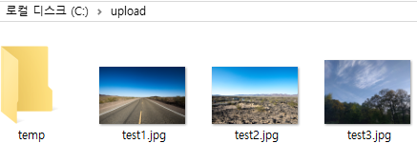
MultipartFile의 주요 메서드
String getName( ) | 파라미터의 이름 <input> 태그의 이름
String getOriginalFileName( ) | 업로드되는 파일의 이름
boolean isEmpty( ) | 파일이 존재하지 않는 경우 true
long getSize( ) | 업로드되는 파일의 크기
byte[ ] getBytes( ) | byte[ ]로 파일 데이터 반환
InputStream getInputStream( ) | 파일데이터와 연결된 InputStream을 반환
transferTo(File file) | 파일의 저장
File saveFile = new File(uploadFolder, multipartFile.getOriginalFilename());
try {
multipartFile.transferTo(saveFile); //파일 저장
} catch (Exception e) {
log.error(e.getMessage());
}//end catch
파일 이름 한국어 해결은 나중에

Slide 14
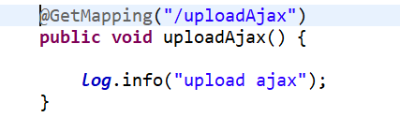
Ajax를 이용한 파일 업로드(p500)
Ajax를 이용하는 경우에는 FormData 객체를 이용(IE10부터)
FormData역시 브라우저별로 지원 여부 확인
UploadController

Slide 15
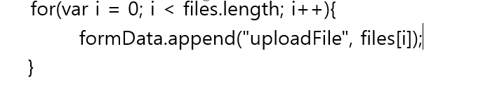
Ajax를 이용하는 경우에는 FormData 객체를 이용(IE10부터)
<script>
$(document).ready(function(){
$("#uploadBtn").on("click", function(e){
var formData = new FormData(); //코아객체,form태그DOM,빈 객체 uploadAjax.jsp
var inputFile = $("input[name='uploadFile']");
var files = inputFile[0].files;
console.log(files);
});
});
</script>

Slide 16
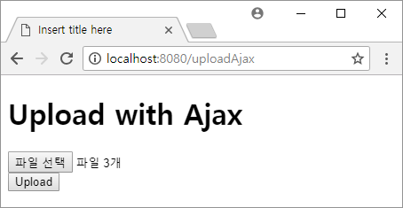
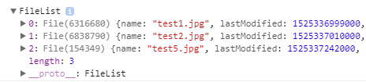
브라우져에서 jquery및 FormData지원 여부 확인

Slide 17
jQuery Ajax를 이용한 파일 전송(p503)
processData속성과 contentType속성의 조절(false)이 필수
$.ajax({
url: '/uploadAjaxAction',
processData: false,
contentType: false,
data: formData,
type: 'POST',
success: function(result){
alert("Uploaded");
}
}); //$.ajax

Slide 18
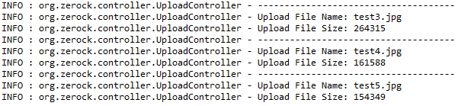
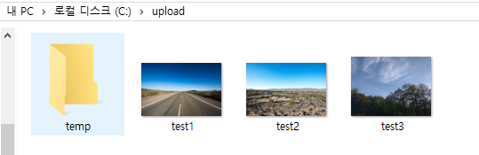
UploadController

Slide 19
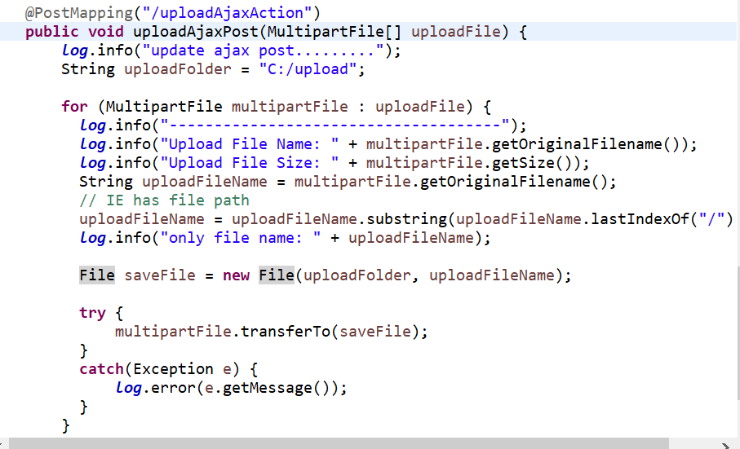

Slide 20
파일 전송시 고려 사항들(p505)
동일한 이름으로 파일이 업로드 된다면 기존 파일이 사라지는 문제
이미지 파일의 경우에는 원본 파일의 용량이 큰 경우 섬네일 이미지를 생성해야 하는 문제
이미지 파일과 일반 파일을 구분해서 다운로드 혹은 페이지에서 조회 하도록 처리하는 문제
첨부파일 공격에 대비하기 위한 업로드 파일의 확장자 제한

Slide 21
22. 파일 업로드 상세 처리

Slide 22
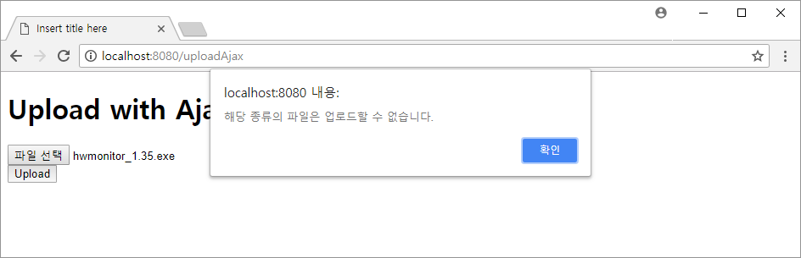
파일의 확장자나 크기 사전처리(p506)
정규식을 이용해서 파일 확장자 체크(보안) --exe,sh,zip등의 경우 업로드 제한,크기 제한
var regex = new RegExp("(.*?)\.(exe|sh|zip|alz)$");
var maxSize = 5242880; //5MB
function checkExtension(fileName, fileSize){
if(fileSize >= maxSize){
alert("파일 사이즈 초과");
return false;
}
if(regex.test(fileName)){
alert("해당 종류의 파일은 업로드할 수 없습니다.");
return false;
}
return true;
}

Slide 23

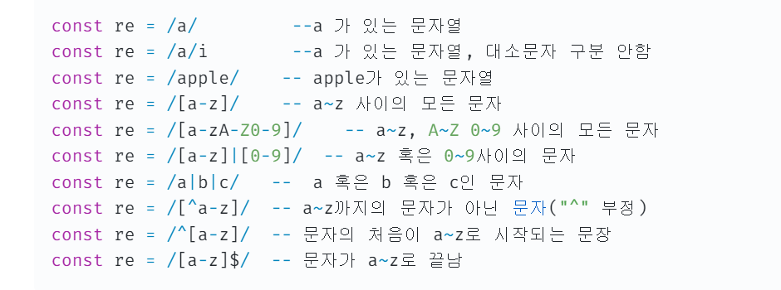

Slide 24
중복된 이름의 첨부 파일 처리(p508)
UUID를 이용해서 고유한 문자열 생성후 업로드된 파일의 이름 앞에 붙여서 사용(중복 파일 방지)
하나의 폴더에 너무 많은 파일이 업로드 되지 않도록 ‘년/월/일‘폴더 생성 (File의 mkdirs()를 이용)(한폴더에 65356개 이상 안됨)
private String getFolder() {
SimpleDateFormat sdf = new SimpleDateFormat("yyyy-MM-dd");
Date date = new Date();
String str = sdf.format(date);
return str.replace("-", File.separator);
}
// make folder --------
File uploadPath = new File(uploadFolder, getFolder());
log.info("upload path: " + uploadPath);

Slide 25
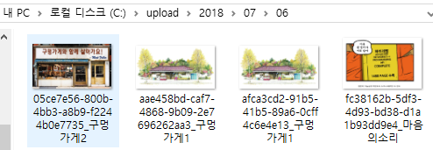
UUID uuid = UUID.randomUUID();
uploadFileName = uuid.toString() + "_" + uploadFileName;
File saveFile = new File(uploadPath, uploadFileName);
try {
multipartFile.transferTo(saveFile);
} catch (Exception e) {
log.error(e.getMessage());
} // end catch
UUID를 이용해서 고유한 파일명 생성

Slide 26
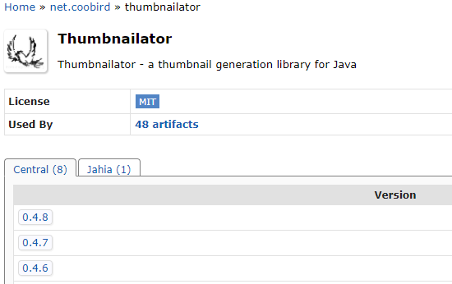
섬네일(thumbnail) 이미지 생성(p511)
원본 이미지를 그냥 사용하는 경우 브라우저에 너무 많은 데이터들이 전송되는 문제
일반적으로 작은 이미지(섬네일)를 생성해서 처리
JDK의 ImageIO나 imgScalr이용할 수도 있지만, 해상도 등의 문제로 인해 별도의 라이브러리 활용
Thumbnailator 라이브러리 활용 (maven에서 검색)
<dependency>
<groupId>net.coobird</groupId>
<artifactId>thumbnailator</artifactId>
<version>0.4.17</version>
</dependency>

Slide 27
섬네일을 처리하는 단계(p513)
이미지 파일 여부의 판단
checkImageType(File file) 메서드
섬네일 생성 및 저장
try {
String contentType = Files.probeContentType(file.toPath());
return contentType.startsWith("image");
} catch (IOException e) {
// TODO Auto-generated catch block
e.printStackTrace();
}
// check image type file
if (checkImageType(saveFile)) {
FileOutputStream thumbnail =
new FileOutputStream(new File(uploadPath, "s_" + uploadFileName));
Thumbnailator.createThumbnail(multipartFile.getInputStream(), thumbnail, 100, 100);
thumbnail.close();
}
100,100은 width,height

Slide 28
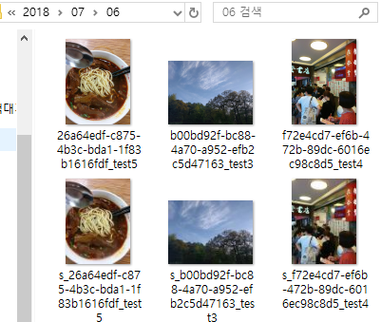
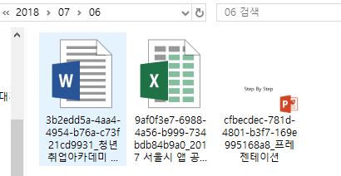
이미지파일의 경우
일반파일의 경우
일반 파일은 섬네일 파일 없음

Slide 29
업로드된 파일의 데이터 반환(p515)
업로드 이후에 반환해야 하는 정보
업로드된 파일의 이름과 원본 파일의 이름
파일이 저장된 경로
업로드된 파일이 이미지인지 아닌지에 대한 정보
정보들을 객체로 처리하고 JSON으로 전송

Slide 30
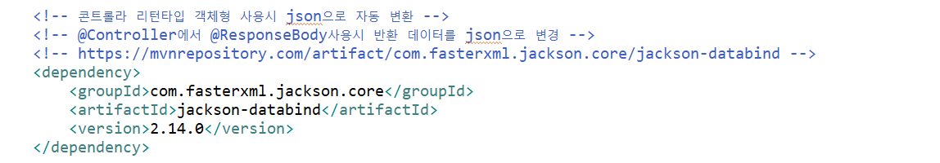
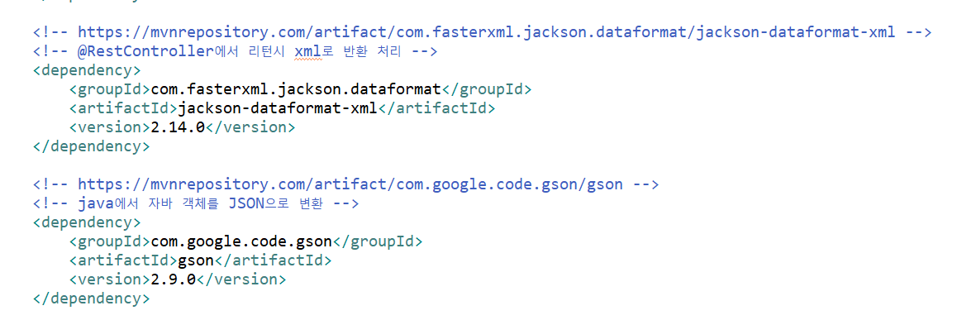

Slide 31
AttachFileDTO클래스
@Data
public class AttachFileDTO {
private String fileName;
private String uploadPath;
private String uuid;
private boolean image;
}

Slide 32
서버 처리 @PostMapping(value = "/uploadAjaxAction", produces = MediaType.APPLICATION_JSON_VALUE)
@ResponseBody
public ResponseEntity<List<AttachFileDTO>> uploadAjaxPost(MultipartFile[] uploadFile) { List<AttachFileDTO> list = new ArrayList<>();
AttachFileDTO attachDTO = new AttachFileDTO(); attachDTO.setUuid(uuid.toString());
attachDTO.setUploadPath(uploadFolderPath); attachDTO.setImage(true); list.add(attachDTO); return new ResponseEntity<>(list, HttpStatus.OK);

Slide 33
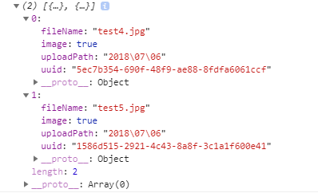
브라우저에서 Ajax의 처리(p519)
$.ajax({
url: '/uploadAjaxAction',
processData: false,
contentType: false,
data: formData,
type: 'POST',
dataType:'json',
success: function(result){
console.log(result);
}
}); //$.ajax

Slide 34
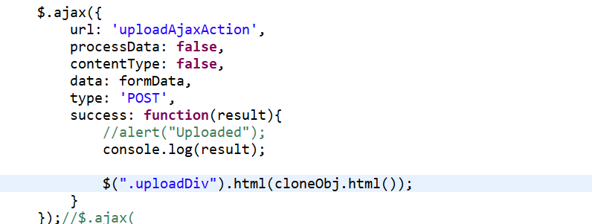
23 브라우져에서 섬네일 처리(p520)
Ajax입력 화면 초기화 - type=“file”은 submit이후에는 재 작업시 기존의 값이 그대로 이므로 작업후 초기화 한다. 초기 상태의 값을 복사해 둔다 let cloneObj = $(＂.uploadDiv＂).clone(); //입력 안한 상태
Ajax결과 처리시 $(".uploadDiv").html(cloneObj.html());로 초기화

Slide 35
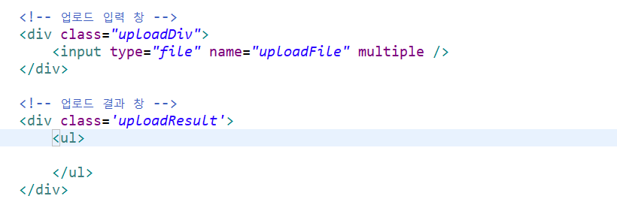
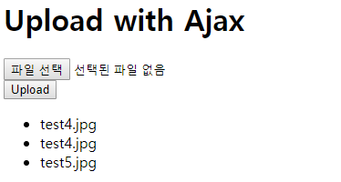
파일 이름 출력(p522)
function showUploadedFile(uploadResultArr) {
var str = "";
//$.each(uploadResultArr,function(key,obj)는 map사용
//아래는 배열,collection사용, i는 인덱스
$(uploadResultArr).each(function(i, obj) {
str += "<li>" + obj.fileName + "</li>";
});
uploadResult.append(str);
}
파일 이름만 표시

Slide 36

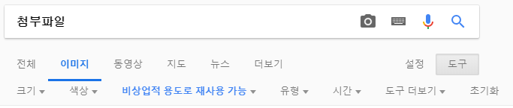
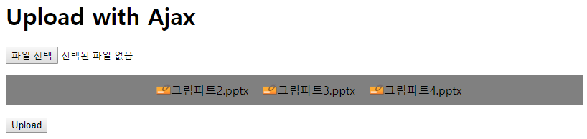
일반 파일의 처리
이미지가 아닌 경우에는 화면에서는 간단한 아이콘 등을 이용해서 첨부파일 표시 (아이콘 얻기)
서버에 images폴더 등록후 첨부파일 이미지 attach.png를 넣어둠

Slide 37
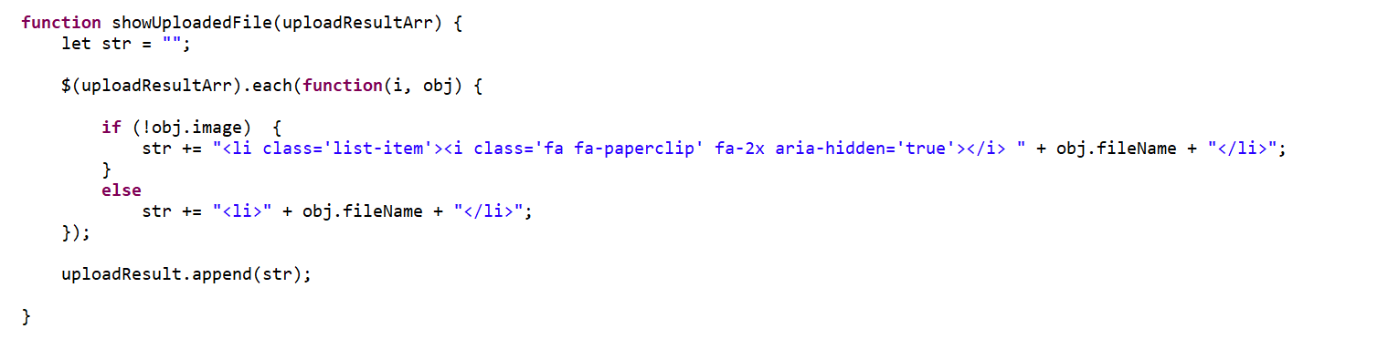

Slide 38
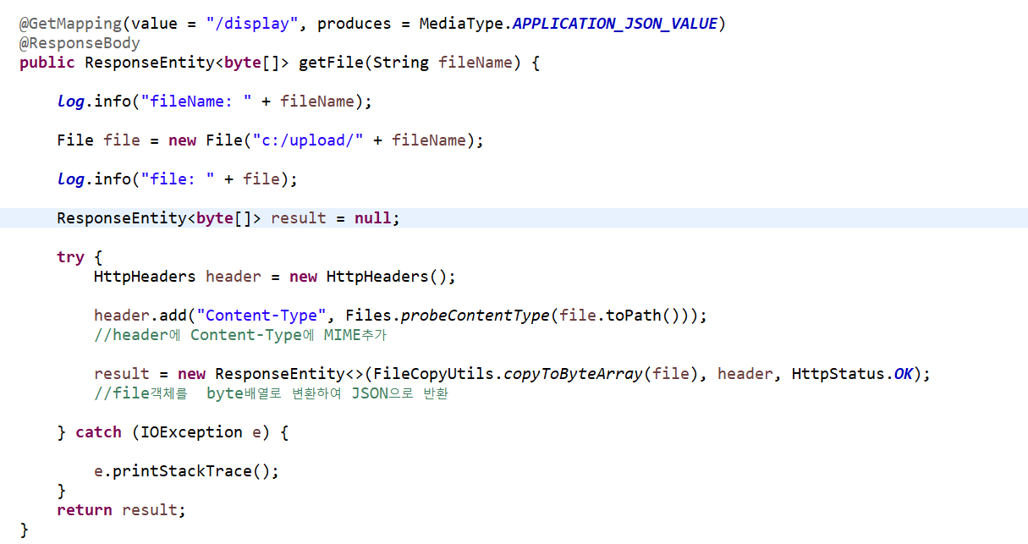
섬네일 이미지 보여주기(p525)
이미지 파일 경우에는 섬네일 이미지를 보여줌
해당 파일의 경로와 UUID가 붙은 파일 이름 필요
섬네일은 GET방식으로 가져옴
서버에 전송하는 데이터는 파일경로 + s_ + UUID + 파일이름
한글과 공백 포함시에 문제가 발생하므로 encodeURIComponent()를 이용

Slide 39
Jsp처리 파일이름에 공백,한글 이름등의 문제 해결을 위해서 encodeURIComponent(파일전체경로명)을 사용
let fileCallPath = encodeURIComponent(obj.uploadPath+ "/s_"+obj.uuid+"_"+obj.fileName);
str += "<li class='ml-3 mr-3'><img src='../upload/display?fileName="+fileCallPath+"'><li>";

Slide 40
24.첨부파일의 다운로드 혹은 원본 보기(p530)
일반 파일의 경우 클릭시에 다운로드 파일의 이름으로 다운로드 처리
이미지 파일은 클릭시 원본 파일로 보여줌 -브라우져에서 새로운 <div>등을 생성하여 처리 또는 모달로 처리(light box라 함)
첨부 파일 다운로드(p530) -서버에서 MIME타입을 다운로드 타입으로 지정 (application/octet-stream) - 이미지는 MIME타입이 png,jpg등으로 변경이 되나 다운로드는 application/octet-stream로 고정 - content-disposition헤더 메시지 속성으로 다운로드 이름 지정 반환하는 ResponseEntity의 요소를 byte배열이 아닌 Resource객체를 이용 import org.springframework.core.io.Resource;

Slide 41
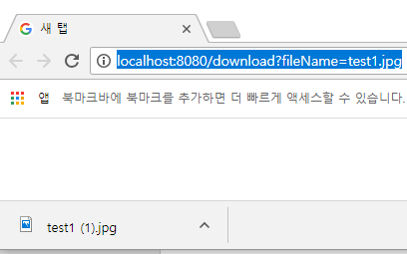
@GetMapping(value = "/download", produces = MediaType.APPLICATION_OCTET_STREAM_VALUE)
@ResponseBody
public ResponseEntity<Resource> downloadFile(String fileName) {
log.info("download file: " + fileName);
Resource resource = new FileSystemResource("c:\\upload\\" + fileName);
log.info("resource: " + resource);
String resourceName = resource.getFilename();
HttpHeaders headers = new HttpHeaders();
try {
headers.add("Content-Disposition",
"attachment; filename=" + new String(resourceName.getBytes("UTF-8"), "ISO-8859-1")); //한글깨짐 방지
} catch (UnsupportedEncodingException e) {
e.printStackTrace();
}
return new ResponseEntity<Resource>(resource, headers, HttpStatus.OK);
}
자동으로 해당 파일을 다운로드
IE계열은 한글 다운로드 문제 발생

Slide 42
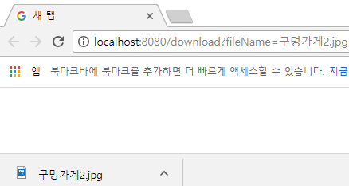
한글이름 파일 다운로드
chrome/edge는 문제 없음
IE,EDGE,CHROME 각기 User-Agent를 이용하여 수정
한글파일 이름 처리 주의//@RequestHeader("User-Agent")는 request객체에 있는 정보로 브라우져 종류 포함
boolean checkIE = (userAgent.indexOf("MSIE") > -1 || userAgent.indexOf("Trident") > -1);
String downloadName = null;
if (checkIE) {
downloadName = URLEncoder.encode(resourceName, "UTF8").replaceAll("\\+", " ");
} else {
downloadName = new String(resourceName.getBytes("UTF-8"), "ISO-8859-1");
}

Slide 43
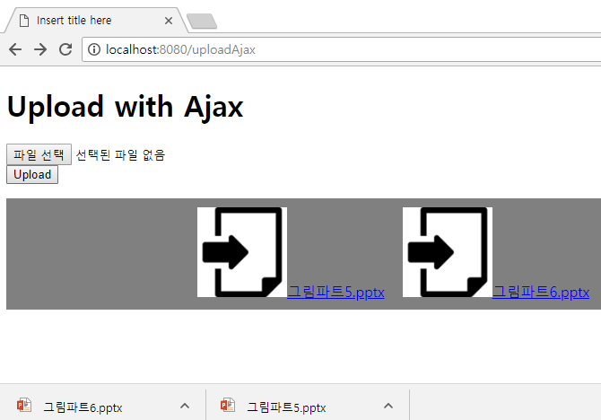
일반파일 업로드된후 다운로드 처리(p536)
화면에서는 ‘/download’ 경로로 요청
if(!obj.image){
var fileCallPath = encodeURIComponent( obj.uploadPath+"/"+ obj.uuid +"_"+obj.fileName);
str += "<li><a href='/download?fileName="+fileCallPath+"'>"
+"<img src='/resources/img/attach.png'>"+obj.fileName+"</a></li>"
다운로드시 다운로드 파일 이름을 UUID를 제거함
// remove UUID
String resourceOriginalName =
resourceName.substring(resourceName.indexOf("_") + 1);
MS EDGE,CHROME구분 처리 필요 없음

Slide 44
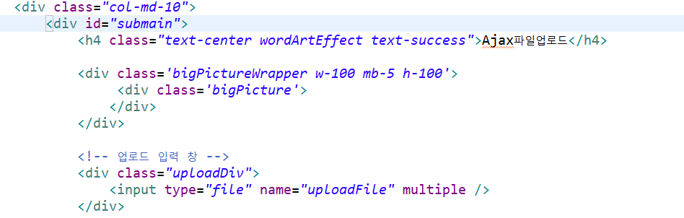
원본 이미지 보여주기(p540)
<div>를 이용해서 화면 내에 원본 이미지를 보여주도록 처리 (light-box이용)

Slide 45
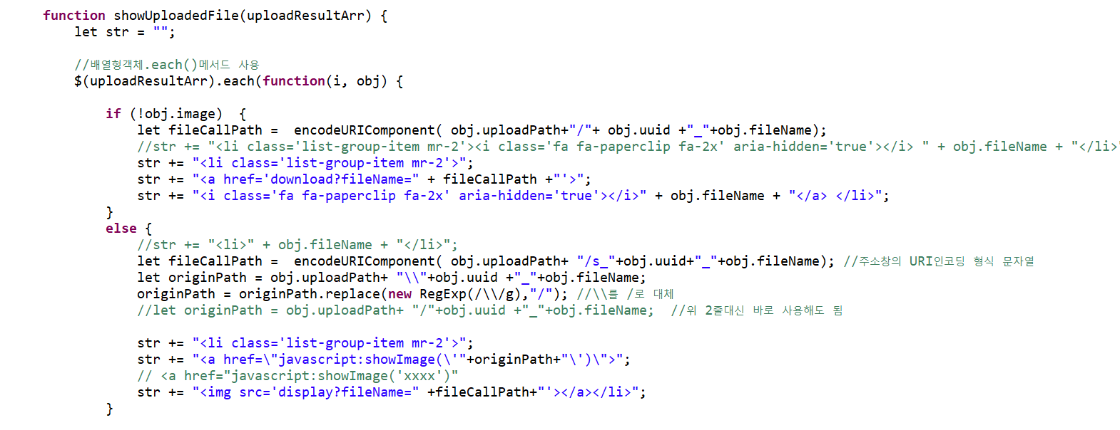
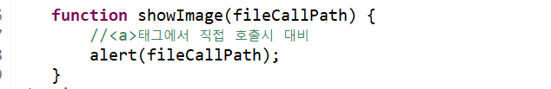

Slide 46
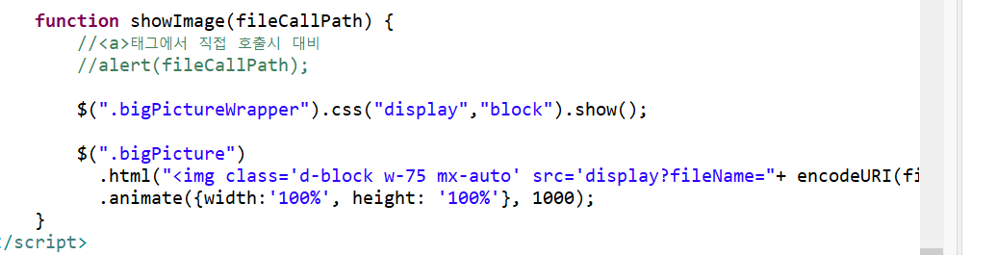
CSS와 HTML처리(p542)

Slide 47
원본 이미지 클릭시 사라지게함 $(".bigPictureWrapper").on("click", function(e){
$(".bigPicture").animate({width:'0%', height: '0%'}, 1000);
/* setTimeout(() => { ES6부터 동작
$(this).hide();
}, 1000); */
setTimeout(function() {
$(".bigPicture").hide();
}, 1000);
});
modal창으로 하면 필요 없음

Slide 48
첨부파일의 삭제(p545)
첨부파일 삭제시 고려해야 하는 사항들
이미지 파일의 경우에는 섬네일까지 같이 삭제되어야 하는 점
파일을 삭제한 후에는 브라우저에서도 섬네일이나 파일 아이콘이 삭제되도록 처리하는 점
비정상적으로 브라우저의 종료 시 업로드된 파일의 처리
화면에서의 삭제
첨부파일의 <div> 자체를 삭제
삭제 표시 아이콘 x 추가
삭제 실행시 해당 엘리먼트는 화면에서 제거
서버에서의 삭제
이미지의 경우에는 섬네일 삭제/ 원본 삭제
일반 파일의 경우에는 원본 삭제

Slide 49
첨부파일 삭제의 고민(p549)
첨부파일은 삭제했지만, 원래의 게시글을 수정/삭제하지 않은 경우
비정상적으로 수정/삭제 중에 브라우저가 종료된 경우
무난한 방식은 DB에 있는 첨부파일의 목록과 실제 업로드 폴더에 있는 파일의 목록을 비교해서 처리하는 작업을 주기적으로 처리
Quartz라이브러리를 이용해서 스프링에서 주기적으로 처리

Slide 50
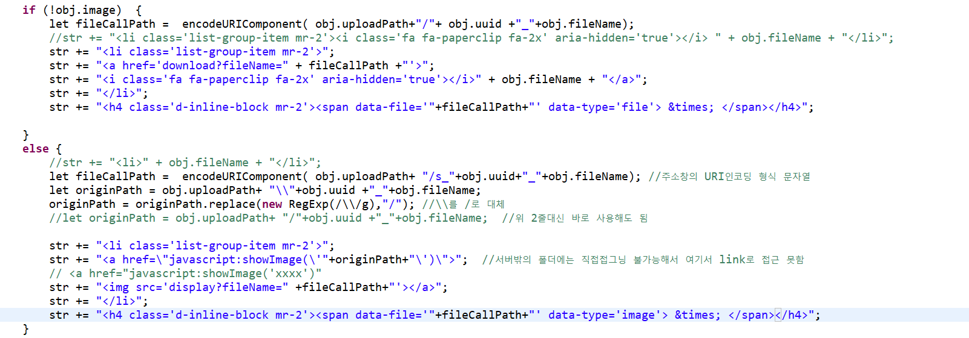
x표시

Slide 51
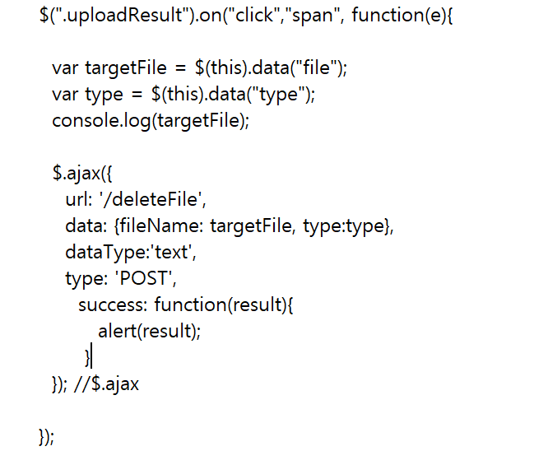
x표시 클릭 이벤트

Slide 52
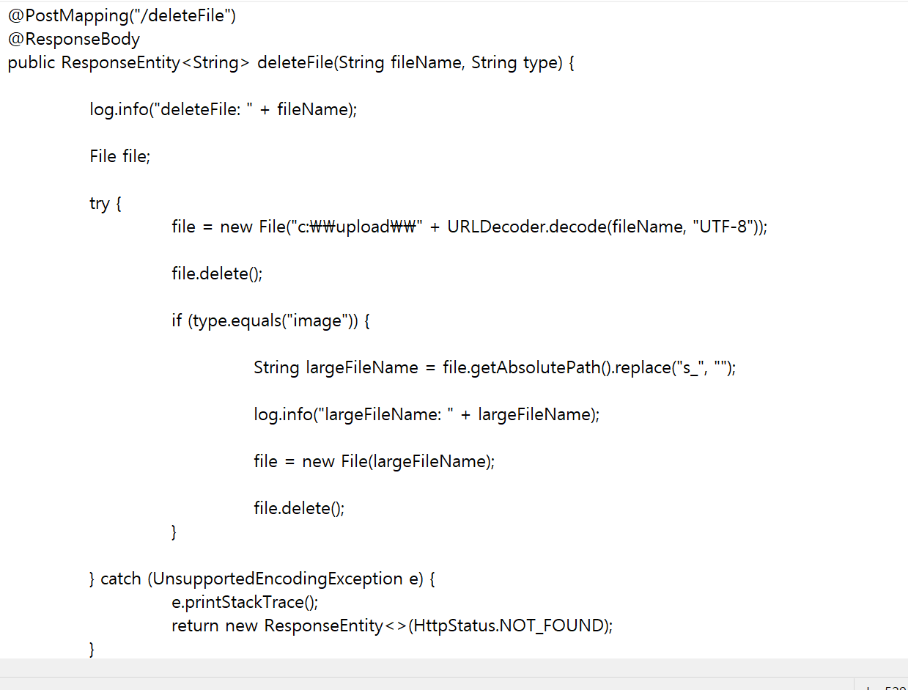
deletezFile 콘트롤라

Slide 53
프로젝트첨부파일 – 등록 첨부파일 정보를 위한 준비(p550)
create table tbl_attach (
uuid varchar2(100) not null,
uploadPath varchar2(200) not null,
fileName varchar2(100) not null,
filetype char(1) default 'I',
bno number(10,0)
);
alter table tbl_attach add constraint pk_attach primary key (uuid);
alter table tbl_attach add constraint fk_board_attach foreign key (bno) references tbl_board(bno);
tbl_board의 PK는 외래키로 설정

Slide 54
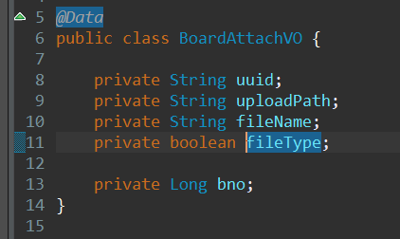
BoardAttachVO.java
BoardVO에 위의 클래스를 인스턴스변수로 추가 private List<BoardAttachVO> attachList;

Slide 55
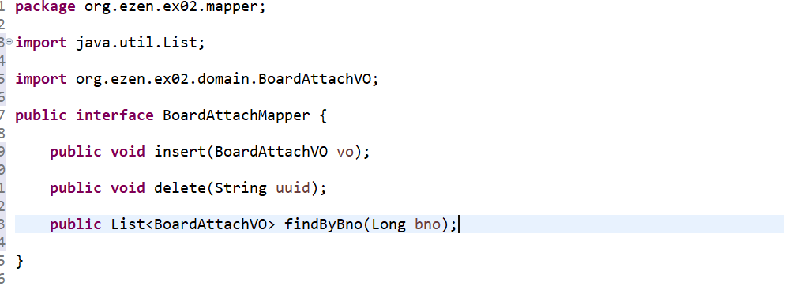
첨부 파일 처리를 위한 Mapper처리(p552)
첨부물은 수정의 의미가 없으므로 update는 없고 insert,delete, 게시물 번호로 첨부물의 목록을 찾는 findByBno만 처리

Slide 56
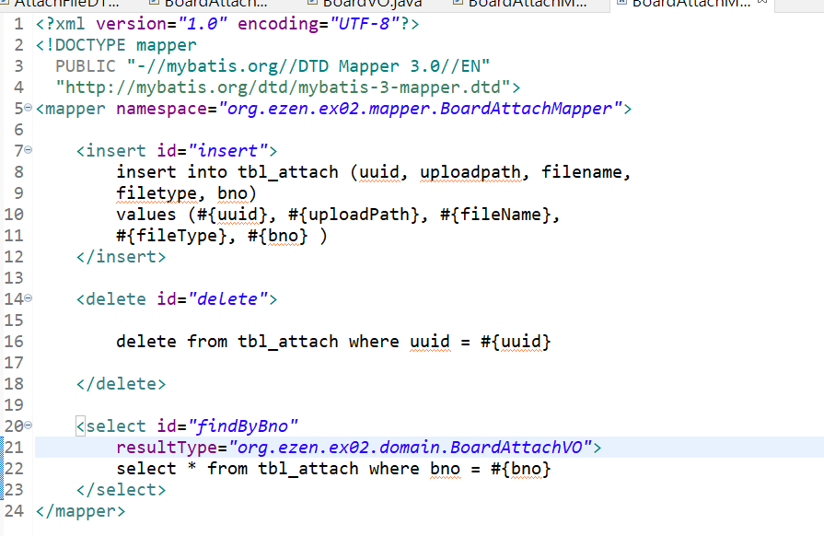
BoardAttachMapper.xml(p553)

Slide 57
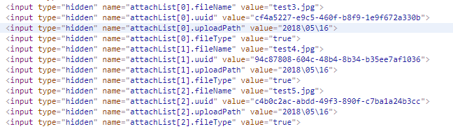
등록을 위한 화면 처리(p554)
추가된 첨부파일은 이미 업로드가 완료된 상황
<form> 전송시 <input type=‘hidden’> 태그들을 첨부된 파일의 수 만큼 생성해서 같이 전송
JSON정보는 <input type=‘hidden’>으로 변환

Slide 58
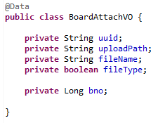
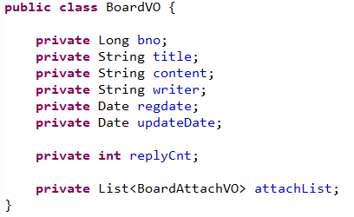
<input type=‘hidden’>으로 만들어진
파일 정보들을 BoardAttachVO로 변환
BoardVO는 여러 개의 첨부 파일을 가지도록 List로 등록

Slide 59
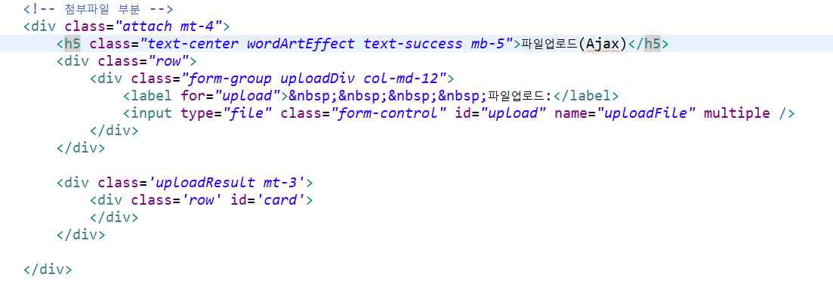
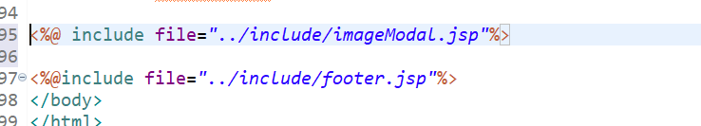
register.jsp에 첨부물 추가 부분 엘리먼트를 만듬

Slide 60
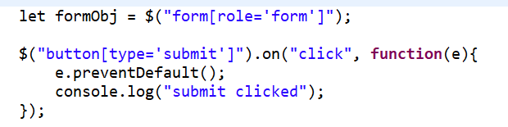
javascript처리(p556)
submit버튼 클릭시 첨부파일 관련 작업을 먼저 하도록 기본동작을 막는다.
input type=“file”의 이벤트는 change이벤트를 적용

Slide 61
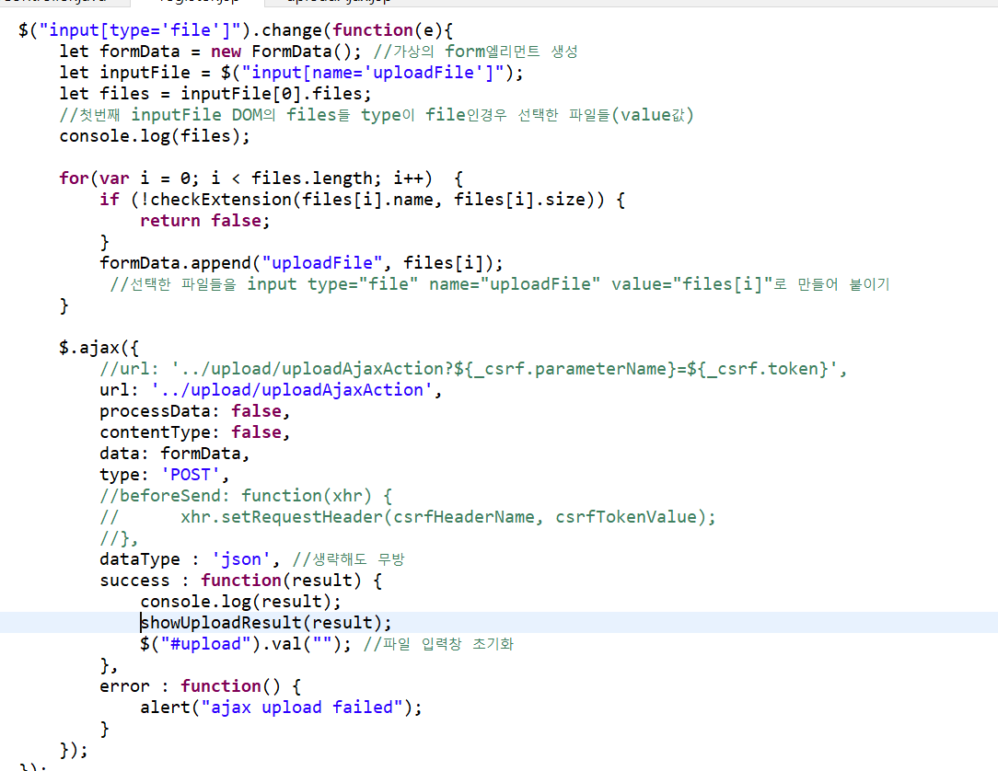

Slide 62
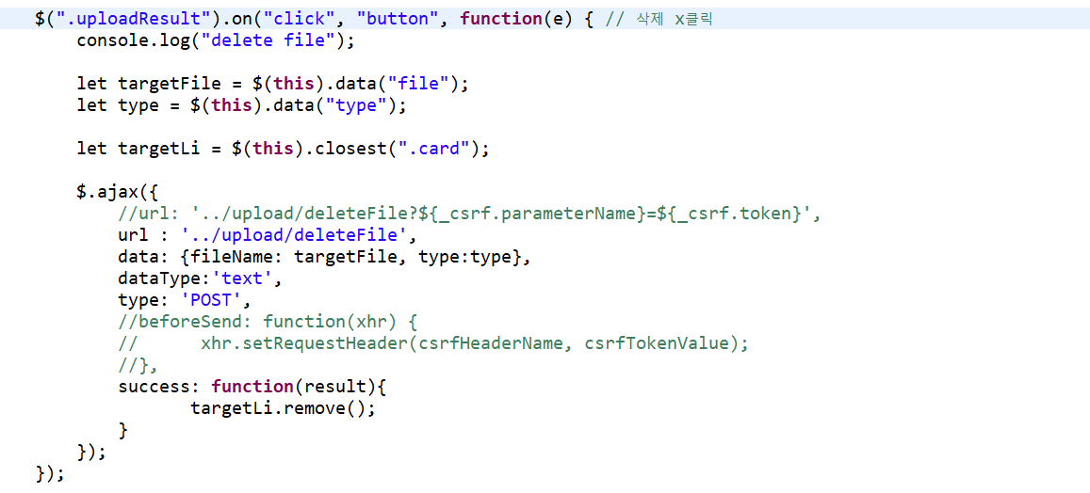
첨부파일 변경 처리(p560)
파일 삭제 처리 이벤트

Slide 63
게시물 등록과 첨부 파일의 등록 처리(p562)
자신이 원하는 파일을 게시물 등록때 같이 포함시킴
게시물등록은 form을 통해 이루어지므로 첨부 파일의 정보는 input type=‘hidden’으로 추가 해서 보냄
첨부 파일 결과 엘리먼트를 card로 만들시 data-uuid,data-filename,data-type을 속성으로 추가 해주도록 수정

Slide 64
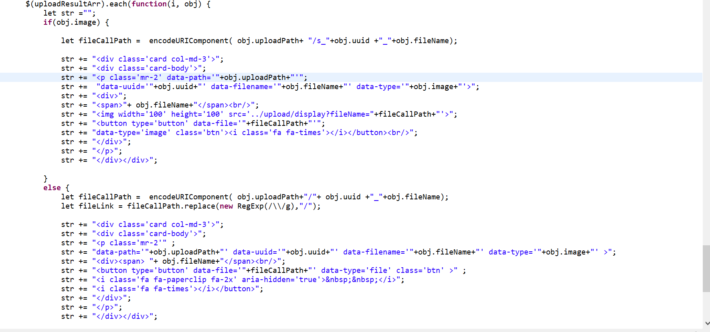

Slide 65

<input type=‘hidden’>은 첨부 파일 하나당 1개를 만들며 정보는 BoardVO로 수집된다. List<BoardAttachVO> attachList변수로 수집되므로 name속성은 동일한 이름의 배열형 변수로 만들어 준다 (attachList[i])

Slide 66
BoardServiceImpl처리
BoardService는 mapper를 두개 사용해야 하므로 2개를 주입 @Setter(onMethod_ = @Autowired)
private BoardMapper mapper;
@Setter(onMethod_ = @Autowired)
private BoardAttachMapper attachMapper; 로 변경 멤버변수 하나일때 사용하는 @AllArgsConstructor는 주석 처리
register메서드는 Board와 file upload관련 두개 테이블에 insert하므로 @Transaction처리

Slide 67
@Transactional
@Override
public void register(BoardVO board) {
log.info("register......" + board);
mapper.insertSelectKey(board);
if(board.getAttachList() == null || board.getAttachList().size() <= 0) {
return;
}
board.getAttachList().forEach(attach ->{
attach.setBno(board.getBno());
attachMapper.insert(attach);
});
}
트랜잭션하에 여러 개의 첨부 파일 정보도
DB에 저장

Slide 68


test3.jpg,test4.jpg,test5.jpg 를 게시물 등록 시에 추가한 경우

Slide 69
게시물의 조회와 첨부파일(p568)
게시물 조회시에는 게시물의 정보와 첨부파일들의 정보를 같이 가져오도록 해야 함
Ajax로 해당 게시물의 첨부파일들만 조회하는 방식
join을 통해 한번에 가져오는 방식

Slide 70

BoardService와 BoardController수정(p569)
서버측에서 JSON데이터로 만들어 클라이언트에 전송
BoardAttachMapper에서 게시물 번호로 BoardAttacVO로 반환은 findByBno가 처리
BoardServiceImpl

Slide 71
BoardController의 변경과 화면처리(p568)
BoardController은 게시물 번호로 첨부물 정보를 jSON으로 반환
@GetMapping(value = "/getAttachList", produces = MediaType.APPLICATION_JSON_UTF8_VALUE)
@ResponseBody
public ResponseEntity<List<BoardAttachVO>> getAttachList(Long bno) {
log.info("getAttachList " + bno);
return new ResponseEntity<>(service.getAttachList(bno), HttpStatus.OK);
}
var bno = '<c:out value="${board.bno}"/>';
$.getJSON("/board/getAttachList", {bno: bno}, function(arr){
console.log(arr);
});//end getjson

Slide 72
게시물조회화면 처리(p570)
(function(){
let bno = '<c:out value="${board.bno}"/>';
$.getJSON("../board/getAttachList", {bno: bno}, function(arr){ //요청경로,data(요청값),arr은 리턴값
console.log(arr);
});
})(); //즉시실행 함수
.getJSON으로 가져온 첨부물을 등록시 화면 처리 처럼 card를 사용하여 처리(등록시 화면 처리 복사 사용) class=uploadResult의 후손인 <div class='row' id='card'>에 처리

Slide 73

첨부파일클릭시 이벤트 처리(p575)
첨부 파일 목록이 보이면 이미지 파일 클릭시는 원본 파일을 모달창으로 보여 주고 일반 파일은 다운로드 처리

Slide 74

원본파일 보기
modal창을 이용

Slide 75



게시물의 삭제와 첨부파일(p578)
게시물 삭제되면 댓글,첨부물 모두 삭제
BoardController는 우선 데이터 베이스 삭제후 첨부물을 삭제
게시물 수정 삭제
데이터베이스내 첨부 파일의 기록
폴더내 썸네일과 일반 파일 삭제

Slide 76



첨부파일 삭제 처리(p578)

Slide 77

BoardServiceImpl변경(p579)
게시물과 첨부물이 같이 삭제 되도록 트랜젝션으로 처리

Slide 78

BoardController의 파일 삭제(p579)
데이터베이스 삭제를 먼저호출하고 이후 파일 삭제 해당 게시물의 첨부물 정보 미리 준비 데이터베이스에서 게시물과 첨부파일 삭제 첨부물 저장폴더에서 섬네일과 일반파일 같이 삭제
Criteria수정 게시물삭제후 페이지번호나 검색조건유지를 위해 Criteria변경

Slide 79

파일삭제 처리(p580)
BoardController에 deleteFiles()메서드를 추가하여 저장폴더 에서 파일삭제 처리 java.nio.file의 Path를 사용

Slide 80


Slide 81

서버측 게시물 수정과 첨부파일의 삭제(p583)
첨부파일은 사실상 수정이라는 개념이 존재하지 않음
삭제후 다시 추가하는 방식(레코드 삭제후 파일 삭제)
조회화면과 다른점(원본보기,다운로드 기능없고 삭제버튼 있음
test3.jpg,test4.jpg,test5.jpg 를 게시물 등록 시에 추가한 경우
test3.jpg,test4.jpg를 삭제하고 jeju.jpg파일을 추가한 경우

Slide 82
BoardAttachMapper에 삭제 메서드 public void delete(String uuid); public void deleteAll(Long bno);
Xml도 추가
Service는 게시물 삭제와 파일 삭제를 transaction으로 처리
@Transactional
@Override
public boolean remove(Long bno) {
log.info("remove...." + bno);
attachMapper.deleteAll(bno);
return mapper.delete(bno) == 1;
}

Slide 83
콘트롤라 작업 - 게시물의 첨부 파일 정보 준비
데이터 베이스에서 게시물과 첨부 파일 레코드 삭제
섬네일,원본 이미지 파일과 일반 파일 삭제
삭제시 redirect에 전달하는 Criteria의 설정을 위한 메서드 필요(나중 댓글이나 검색시에 필요)
콘트롤라에 파일 삭제 메서드 만들고 게시물 삭제는 기존의 remove수정 사용

Slide 84
잘못된 첨부파일들의 삭제(p593)
첨부파일정보와 DB상의 정보가 일치하지 않는 상황
첨부파일만을 등록하고 게시물을 등록하지 않았을 때의 문제 - 파일은 이미 서버에 업로드되었지만, 게시물을 등록하지 않았으므로 의미 없이 파일들만 서버에 업로드된 상황
게시물을 수정할 때 파일을 삭제했지만 실제로 폴더에서 기존 파일은 삭제되지 않은 문제 – 데이터베이스에는 기존 파일이 삭제되었지만, 실제 폴더에는 남는 문제

Slide 85


Slide 86
Quartz라이브러리 설정
주기적으로 반복해야 하는 작업을 Java를 이용해서 처리할 수 있도록 하는 경우에 사용
<!-- https://mvnrepository.com/artifact/org.quartz-scheduler/quartz -->
<dependency>
<groupId>org.quartz-scheduler</groupId>
<artifactId>quartz</artifactId>
<version>2.3.0</version>
</dependency>
<!-- https://mvnrepository.com/artifact/org.quartz-scheduler/quartz-jobs -->
<dependency>
<groupId>org.quartz-scheduler</groupId>
<artifactId>quartz-jobs</artifactId>
<version>2.3.0</version>
</dependency>

Slide 87
Task설정(namespace체크)
root-context.xml에 설정 추가
xsi:schemaLocation="http://mybatis.org/schema/mybatis-spring http://mybatis.org/schema/mybatis-spring-1.2.xsd
http://www.springframework.org/schema/task http://www.springframework.org/schema/task/spring-task-4.3.xsd
http://www.springframework.org/schema/beans http://www.springframework.org/schema/beans/spring-beans.xsd
http://www.springframework.org/schema/context http://www.springframework.org/schema/context/spring-context-4.3.xsd
http://www.springframework.org/schema/aop http://www.springframework.org/schema/aop/spring-aop-4.3.xsd
http://www.springframework.org/schema/tx http://www.springframework.org/schema/tx/spring-tx-4.3.xsd">
...생략...
<task:annotation-driven/>
Namespace에 task항목을 체크하고
<task:annotation-driven/> 추가

Slide 88
cron설정
시간 단위의 값을 조정해서 주기 설정
0 * * * * * (*)
year(optional)
seconds(0~59)
day of week(1 ~7)
minutes(0~59)
months(1 ~ 12)
hours(0~ 23)
day (1~31)

